Slide 1
Présentation du projet sur le maquettage
NIVEAU 1

Slide 2
Qu'est-ce qu'une maquette de site web
La maquette de site web correspond à une esquisse, voire un prototype d’un site internet en création. Le processus de création graphique qui donne lieu à la création de maquettes graphiques> est appelé « maquettage ». La réalisation des maquettes se concentre principalement sur l’aspect graphique et le design d’un site web et de ses interfaces. Attention, ceci ne signifie pas l'occultation de tout l'aspect technique et fonctionnel du site dans le travail du maquettage. Avoir recours à un designer ou graphiste peut s’avérer être utile.

Slide 3
Quel est l’intérêt d’une maquette dans le processus de création de site internet ?
Créer une maquette graphique permet de travailler à partir d'une charte graphique précise, une intégration des contenus rédigés de manière ergonomique et fluide. Elle est efficace pour visualiser le projet plus facilement et procéder à des corrections de manière progressive..

Slide 4
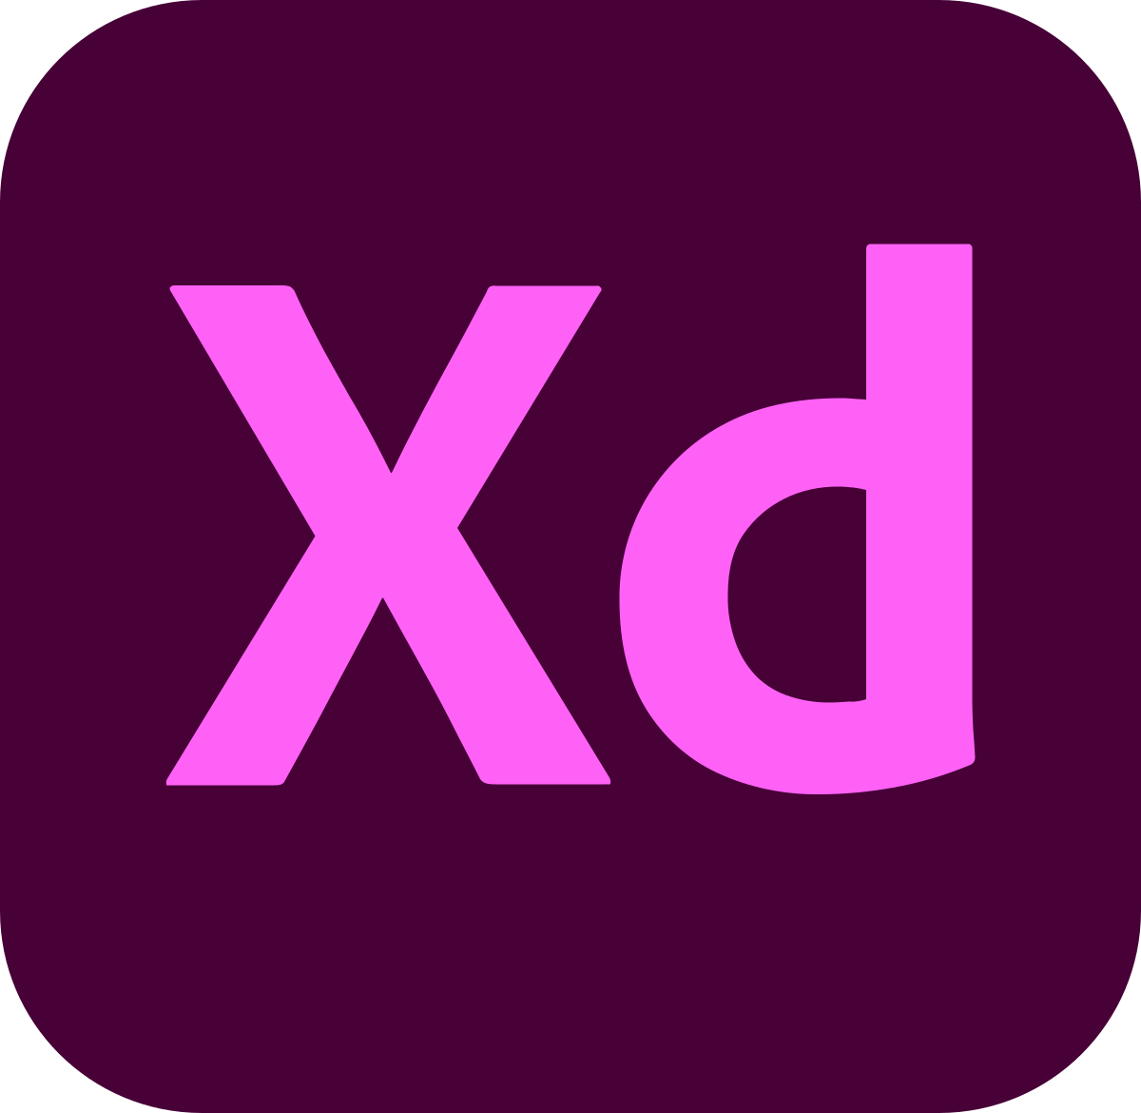
OUTILS DE TRAVAIL
ADOBE
XD

Slide 5
QU’EST-CE QUE ADOBE XD ET POURQUOI L’UTILISER ?
Adobe XD est lancé en octobre 2017. Il est présenté comme l’outil idéal pour faciliter la conception d’une interface utilisateur ergonomique et réaliser une déclinaison flexible sur les différents terminaux mobiles : tablettes, iPhone, Smartphone, etc.
Il offre à l’utilisateur tous les outils requis, outre une interaction fluide, pour créer un prototype UI de haute fidélité graphique et adapté à tout type d’expérience utilisateur.
Grâce à Adobe XD, le designer donne vie à la maquette UX/UI statique et la rend interactive, en mettant en place un chemin de navigation cohérent, avec des animations, des micro-interactions, des transitions et des effets de défilement immersifs. Ces mouvements sont exécutés suite à l’activation de certains déclencheurs par l’utilisateur, tels que les gestes tactiles, les commandes vocales, le clic sur un bouton ou une image, etc.

Slide 6
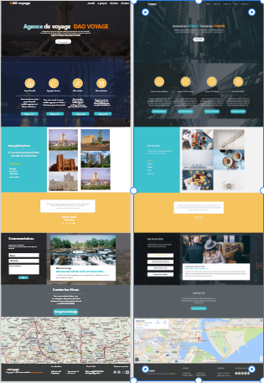
MON PROJET

Slide 7

MON PROJET
Image d’origine
Mon modèle
L’image a été téléchargé sur google et importé sur Adobe XD

Slide 8
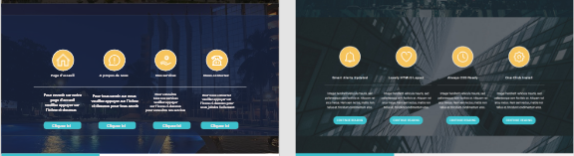
MON PROJET
Pour la réalisation de cette partie de ma maquette j'ai utilisé le logiciel Pichon pour générer les icone,

Slide 9
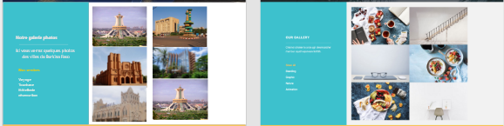
MON PROJET
Pour la réalisation de cette parie j’ai utilisé la pipette pour reproduire exactement les mêmes couleurs de l’image d’origine et j’ai téléchargé les images sur google

Slide 10
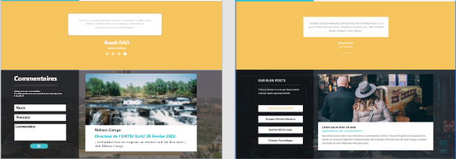
MON PROJET

Slide 11
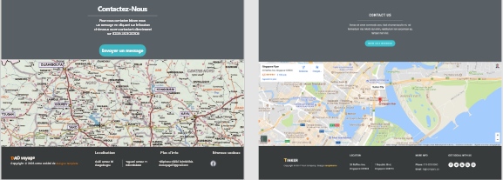
MON PROJET
Sur cette partie de la maquette j'ai représenté une capture de la carte du Burkina Faso

Slide 12
FIN

